Slide 1
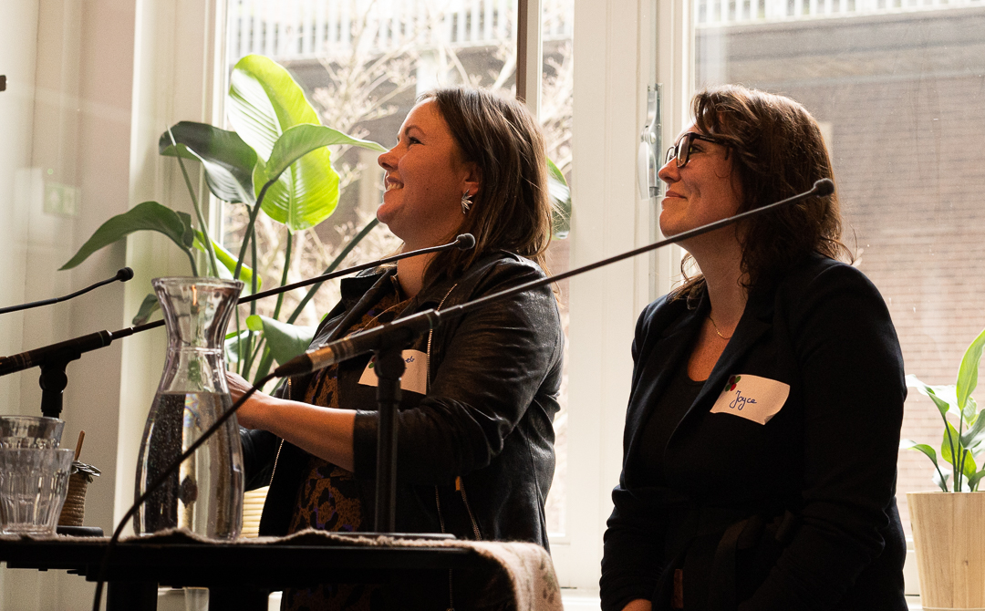
Doorbraaknetwerk Groningen
Even voorstellen
Annet Visser en Joyce Bosman

Slide 2
Doorbraaknetwerk Groningen
Ontstaan vanuit Project Stapeling Sociaal Domein
Integrale samenwerking WIJ Groningen en Gemeente Groningen, werkwijze ontwikkeld
Wat doen wij:
Integraal maatwerk maken met Doorbraakmethode
Leren van de ervaringen en zo dienstverlening verbeteren.

Slide 3
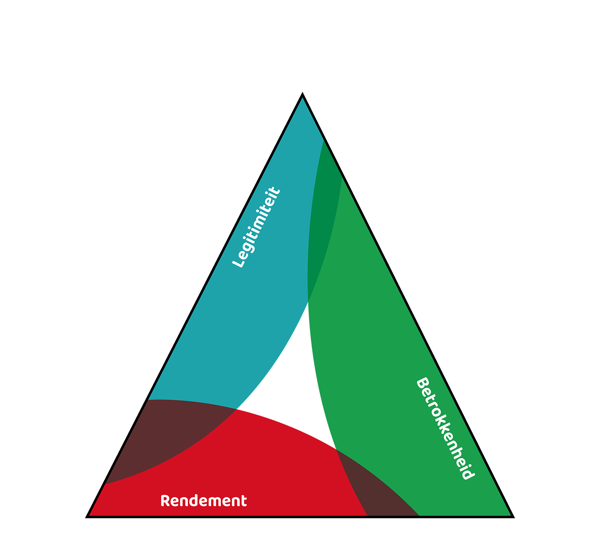
Doorbraakmethode / maatwerkdriehoek
Wat is het perspectief / de betrokkenheid van het huishouden?
Wat zegt de wet?
Wat levert dit op?
Bron: Instituut voor publieke waarden

Slide 4
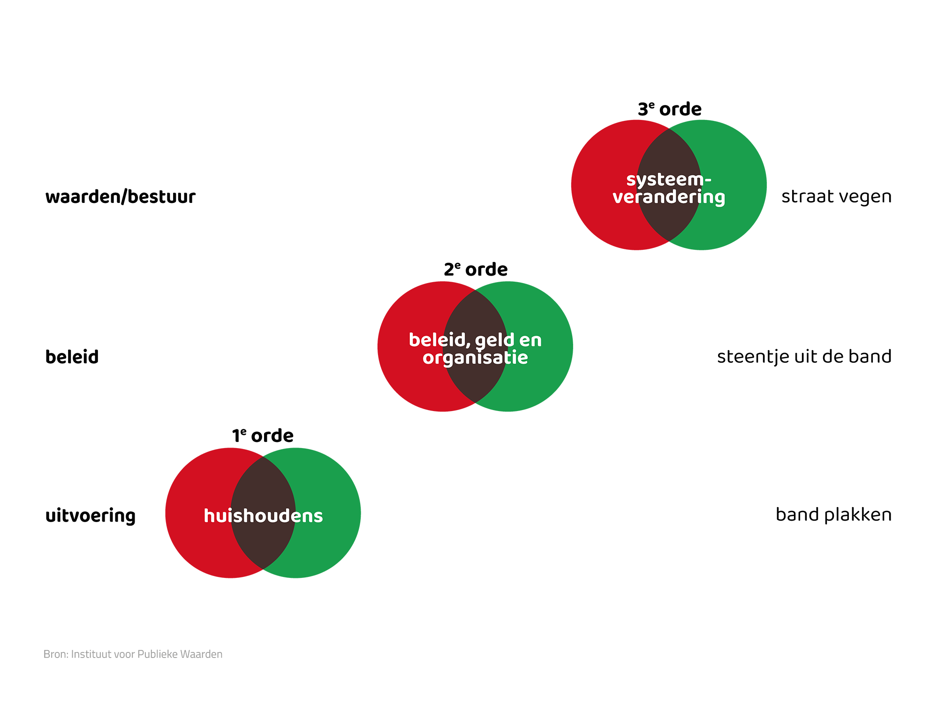
Lerende organisatie

Slide 6
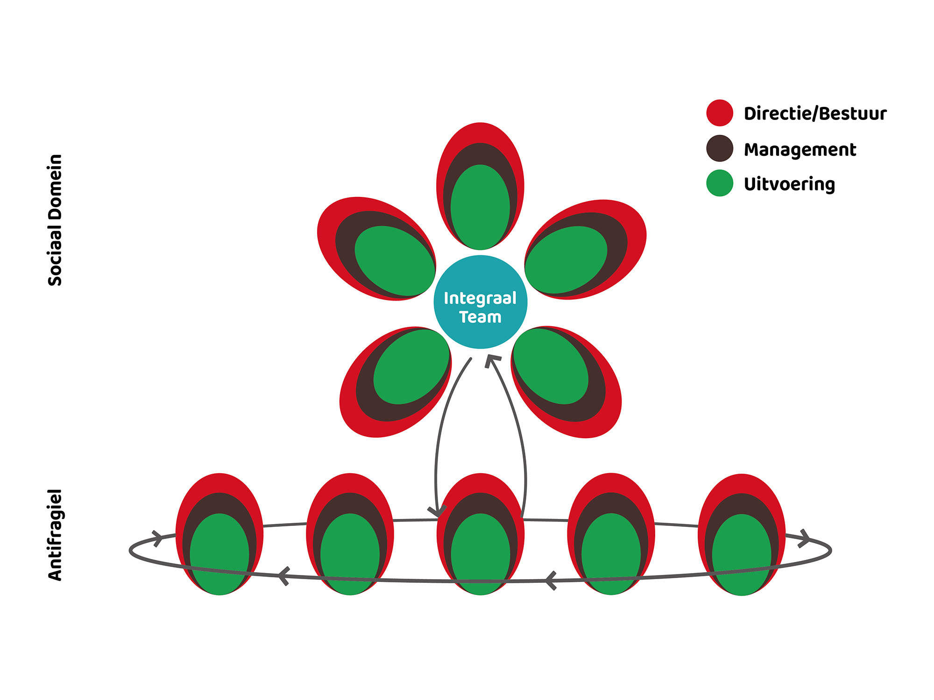

Slide 7
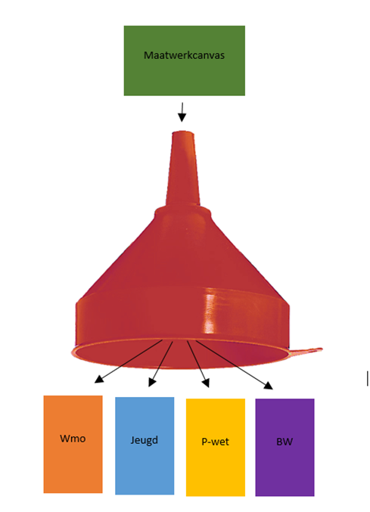
Duurzame financiering doorbraak
Ontschot werken door achteraf aan de hand van het canvas te beoordelen uit welk budget het maatwerk moet worden gefinancierd.

Slide 8
Agree to disagree

